Slide 1
Contrato de aprendizagem
DTB0446 – Relações especiais de trabalho
Sandra Favaretto

Slide 2
Contrato por prazo determinado – conceitos básicos
Art. 443. O contrato individual de trabalho poderá ser acordado tácita ou expressamente, verbalmente ou por escrito, por prazo determinado ou indeterminado, ou para prestação de trabalho intermitente
§ 1º - Considera-se como de prazo determinado o contrato de trabalho cuja vigência dependa de termo prefixado ou da execução de serviços especificados ou ainda da realização de certo acontecimento suscetível de previsão aproximada.
§ 2º - O contrato por prazo determinado só será válido em se tratando:
a) de serviço cuja natureza ou transitoriedade justifique a predeterminação do prazo;
b) de atividades empresariais de caráter transitório;
c) de contrato de experiência.

Slide 3
Trabalho do adolescente
Art. 7º, CF. São direitos dos trabalhadores urbanos e rurais, além de outros que visem à melhoria de sua condição social:
XXXIII - proibição de trabalho noturno, perigoso ou insalubre a menores de dezoito e de qualquer trabalho a menores de dezesseis anos, salvo na condição de aprendiz, a partir de quatorze anos;
Art. 227, CF. É dever da família, da sociedade e do Estado assegurar à criança, ao adolescente e ao jovem, com absoluta prioridade, o direito à vida, à saúde, à alimentação, à educação, ao lazer, à profissionalização, à cultura, à dignidade, ao respeito, à liberdade e à convivência familiar e comunitária, além de colocá-los a salvo de toda forma de negligência, discriminação, exploração, violência, crueldade e opressão.
Artigo 6, Convenção 138 da OIT
A presente Convenção não se aplicará ao trabalho efetuado por crianças e adolescentes nas escolas de ensino geral, profissional ou técnico ou em outras instituições de formação profissional, nem ao trabalho efetuado por pessoas de pelo menos quatorze anos de idade, nas empresas, sempre que tal trabalho seja executado segundo as condições prescritas pela autoridade competente, mediante prévia consulta às organizações interessadas de empregadores e trabalhadores, quando tais organizações existirem, e seja integrante de:

Slide 4
Contrato de aprendizagem Conceito
Art. 428. Contrato de aprendizagem é o contrato de trabalho especial, ajustado por escrito e por prazo determinado, em que o empregador se compromete a assegurar ao maior de 14 (quatorze) e menor de 24 (vinte e quatro) anos inscrito em programa de aprendizagem formação técnico-profissional metódica, compatível com o seu desenvolvimento físico, moral e psicológico, e o aprendiz, a executar com zelo e diligência as tarefas necessárias a essa formação.

Slide 5
Comparativo básico
MODALIDADE | IDADE | REGULAMENTAÇÃO | OBJETIVO | VÍNCULO
Aprendizagem | Maior de 14 anos e menor de 24 anos | Arts. 428 e ss, CLT, Decreto 9579, de 22 de novembro de 2018 e IN 146/2018 do MTE | Conferir formação técnico-profissional metódica ao aprendiz | Vínculo empregatício com empregador ou entidades sem fins lucrativos ou de prática desportiva (art. 431, CLT)
Adolescente empregado | Entre 16 e 18 anos | Arts. 402 e ss, CLT | Contrato de trabalho regular, sem objetivo específico ao adolescente | Vínculo empregatício com empregador (art. 2, CLT)
Trabalho educativo | Inferior a 18 anos | Art. 68 e ss, ECA | Capacitação do adolescente para o exercício de atividade regular remunerada. É a atividade laboral em que as exigências pedagógicas relativas ao desenvolvimento pessoal e social do educando prevalecem sobre o aspecto produtivo. | Há controvérsia sobre a existência ou não de vínculo empregatício, pois a lei é vaga, e, caso existente, se se formaria com o empregador ou entidade concedente de bolsa de iniciação
Estágio | Não há restrição de idade | Lei 11.788, de 25/09/2008 | Ato educativo escolar supervisionado, desenvolvido no ambiente de trabalho, que visa à preparação para o trabalho produtivo de educandos que estejam frequentando o ensino regular em instituições de educação superior, de educação profissional, de ensino médio, da educação especial e dos anos finais do ensino fundamental, na modalidade profissional da educação de jovens e adultos. | Não há formação de vínculo empregatício

Slide 6
Natureza jurídica
contrato sui generis;
contrato preliminar;
contrato de trabalho por tempo determinado, de natureza especial.

Slide 7
Requisitos do contrato aprendizagem - art. 428, §1º, CLT
Contrato formalístico;
Matrícula e frequência do aprendiz na escola, caso não tenha concluído o ensino médio;
Inscrição em programa de aprendizagem
Nulidade – art. 9º, CLT e art. 47, Decreto 9579/18

Slide 8
Limitação etária - art. 428, caput Prazo do contrato – art. 428, §3º
Art. 428. Contrato de aprendizagem é o contrato de trabalho especial, ajustado por escrito e por prazo determinado, em que o empregador se compromete a assegurar ao maior de 14 (quatorze) e menor de 24 (vinte e quatro) anos (...)
§ 5º A idade máxima prevista no caput deste artigo não se aplica a aprendizes portadores de deficiência.
Art. 428, §3º. O contrato de aprendizagem não poderá ser estipulado por mais de 2 (dois) anos, exceto quando se tratar de aprendiz portador de deficiência.

Slide 9
Obrigatoriedade de contratação de aprendizes – art. 429, CLT
Ação afirmativa;
Art. 429. Os estabelecimentos de qualquer natureza são obrigados a empregar e matricular nos cursos dos Serviços Nacionais de Aprendizagem número de aprendizes equivalente a cinco por cento, no mínimo, e quinze por cento, no máximo, dos trabalhadores existentes em cada estabelecimento, cujas funções demandem formação profissional

Slide 10
Entidades qualificadas em formação técnico-profissional metódica – Art. 430, CLT
Art. 430. Na hipótese de os Serviços Nacionais de Aprendizagem não oferecerem cursos ou vagas suficientes para atender à demanda dos estabelecimentos, esta poderá ser suprida por outras entidades qualificadas em formação técnico-profissional metódica, a saber:
I – Escolas Técnicas de Educação;
II – entidades sem fins lucrativos, que tenham por objetivo a assistência ao adolescente e à educação profissional, registradas no Conselho Municipal dos Direitos da Criança e do Adolescente.
III - entidades de prática desportiva das diversas modalidades filiadas ao Sistema Nacional do Desporto e aos Sistemas de Desporto dos Estados, do Distrito Federal e dos Municípios.
Art. 428, §4º. A formação técnico-profissional a que se refere o caput deste artigo caracteriza-se por atividades teóricas e práticas, metodicamente organizadas em tarefas de complexidade progressiva desenvolvidas no ambiente de trabalho.

Slide 11
Vínculo trabalhista
Art. 431. A contratação do aprendiz poderá ser efetivada pela empresa onde se realizará a aprendizagem ou pelas entidades mencionadas nos incisos II e III do art. 430, caso em que não gera vínculo de emprego com a empresa tomadora dos serviços.
Art. 58, Decreto 9579/18. A contratação do aprendiz por empresas públicas e sociedades de economia mista ocorrerá de forma direta, nos termos do disposto no § 1º do art. 57, hipótese em que será realizado processo seletivo por meio de edital, ou nos termos do disposto no § 2º do referido artigo.
Parágrafo único. A contratação do aprendiz por órgãos e entidades da administração pública direta, autárquica e fundacional observará regulamento específico, hipótese em que não se aplica o disposto neste Capítulo.

Slide 12
Jornada do aprendiz
Art. 432. A duração do trabalho do aprendiz não excederá de seis horas diárias, sendo vedadas a prorrogação e a compensação de jornada.
§ 1o O limite previsto neste artigo poderá ser de até oito horas diárias para os aprendizes que já tiverem completado o ensino fundamental, se nelas forem computadas as horas destinadas à aprendizagem teórica.

Slide 13
Direitos trabalhistas do aprendiz
FGTS 2% - Art. 15, §7, Lei 8036/90. Os contratos de aprendizagem terão a alíquota a que se refere o caput deste artigo reduzida para dois por cento;
Salário mínimo hora ou condição mais favorável – Art. 428, §2º, CLT. Ao aprendiz, salvo condição mais favorável, será garantido o salário mínimo hora.
Férias - Art. 68, Decreto 9579/18. As férias do aprendiz coincidirão, preferencialmente, com as férias escolares, vedado ao empregador estabelecer período diverso daquele definido no programa de aprendizagem.
Convenções e acordos coletivos - Art. 69, Decreto 9579/18. As convenções e os acordos coletivos apenas estenderão suas cláusulas sociais ao aprendiz quando expressamente previsto e desde que não excluam ou reduzam o alcance dos dispositivos tutelares que lhes são aplicáveis.
Vale-transporte - Art. 70, Decreto 9579/18. É assegurado ao aprendiz o direito ao benefício previsto na Lei nº 7.418, de 16 de dezembro de 1985 , que institui o vale-transporte.

Slide 14
Extinção do contrato de aprendizagem - Art. 433, CLT
Extinção no termo do contrato;
Extinção antecipada - Rol exemplificativo
I - desempenho insuficiente ou inadaptação do aprendiz, salvo para o aprendiz com deficiência quando desprovido de recursos de acessibilidade, de tecnologias assistivas e de apoio necessário ao desempenho de suas atividades;
II – falta disciplinar grave;
III – ausência injustificada à escola que implique perda do ano letivo; ou
IV – a pedido do aprendiz.
Art. 433, §2º. Não se aplica o disposto nos arts. 479 e 480 desta Consolidação às hipóteses de extinção do contrato mencionadas neste artigo.

Slide 15
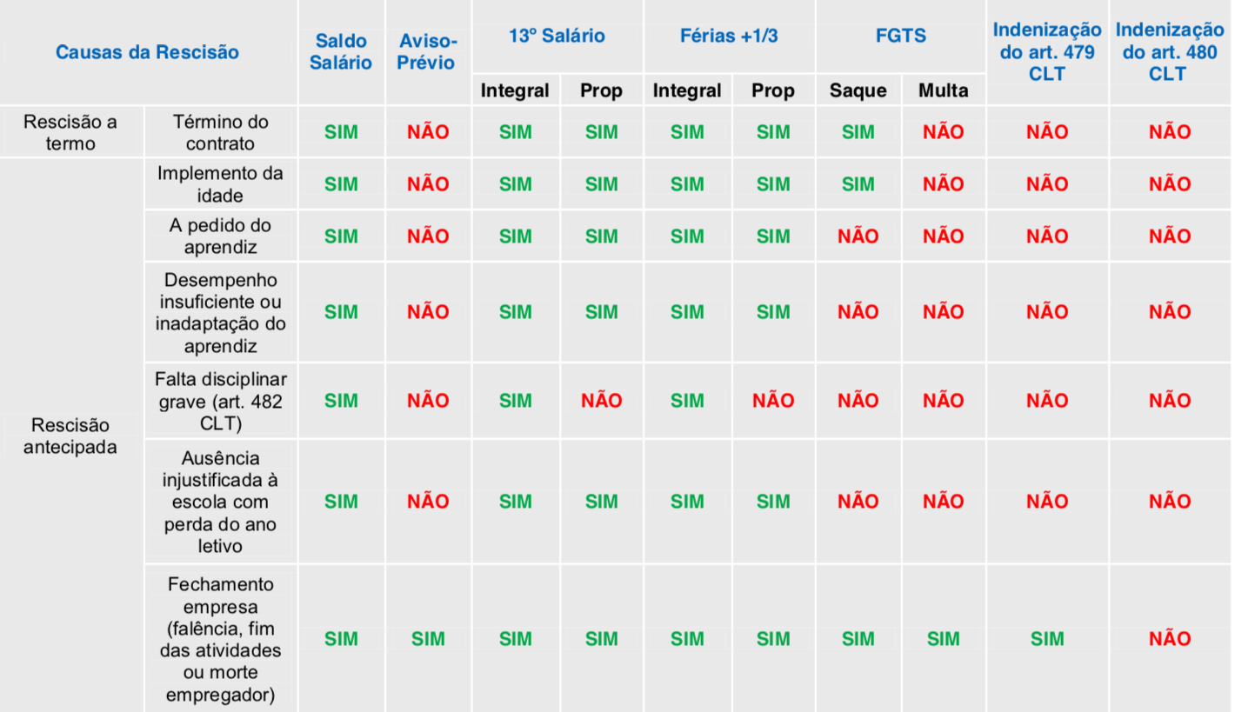
Verbas rescisórias do contrato de aprendizagem conforme a causa de extinção do contrato - Anexo I da
IN MT/SIT
nº 146/2018

